Slide 1

Chi usufruisce di un servizio sa che lo si può apprezzare solo ad esperienza conclusa mentre durante la fase di scelta bisogna più che altro fidarsi. Poiché la buona riuscita di un servizio, come una Vacanza Studio dipende da numerosi fattori, talvolta anche imprevedibili, L’astrolabio non chiede una fiducia ad occhi chiusi, ma dichiara pubblicamente i principi ai quali tutta la sua organizzazione deve attenersi in ogni azione, quei valori per cui siamo apprezzati da più di quarant’anni:
• Trasparenza: operiamo affinché ogni promessa, fatta a famiglie, studenti e Capigruppo, sia chiara, comprensibile e venga mantenuta.
• Cooperazione: ci adoperiamo con ogni mezzo perché l’esperienza del singolo ragazzo sia proficua e trascorra serena. I nostri storici Capigruppo, gli Italian Coordinators e l’esperto Staff delle scuole in loco, sono deputati ad essere sempre presenti per garantire la perfetta riuscita della Vacanza Studio.
• Sicurezza: ci impegniamo a garantire un’esperienza di viaggio tranquilla, priva di rischi prevedibili, supportando Capigruppo e studenti nella gestione e risoluzione degli eventuali imprevisti.
• Cultura: proponiamo corsi riconosciuti dal British Council, perché da sempre diamo la massima importanza alla didattica e alla preparazione culturale e linguistica dei Docenti.

Slide 2
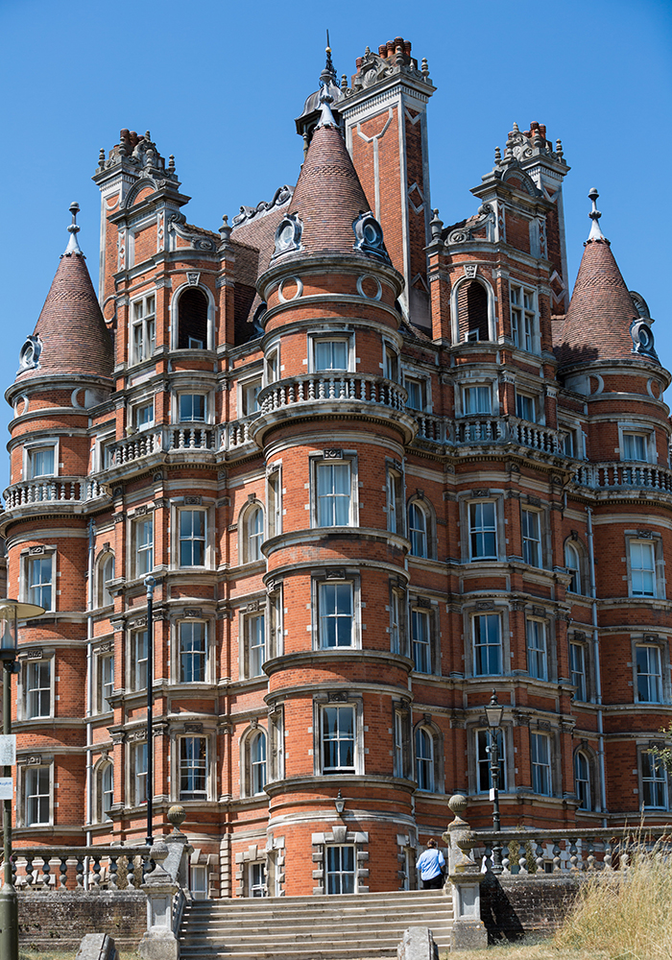
LEGACY SELECTION
I centri della LEGACY SELECTION sono a gestione diretta ed esclusiva L’astrolabio.
Si contraddistinguono per i seguenti fattori:
Menù e sistemazioni della massima qualità rispetto alla media degli altri colleges
Programmi didattici evoluti
Esperienza di internazionalità con la collaborazione di consolidati Partners inglesi
Presenza in loco di un Italian Coordinator de L’astrolabio, durante l’intera stagione.
Tutti i centri della Legacy Selection prevedono 14 notti di soggiorno e Corsi di Studio riconosciuti dal British Council.

Slide 3
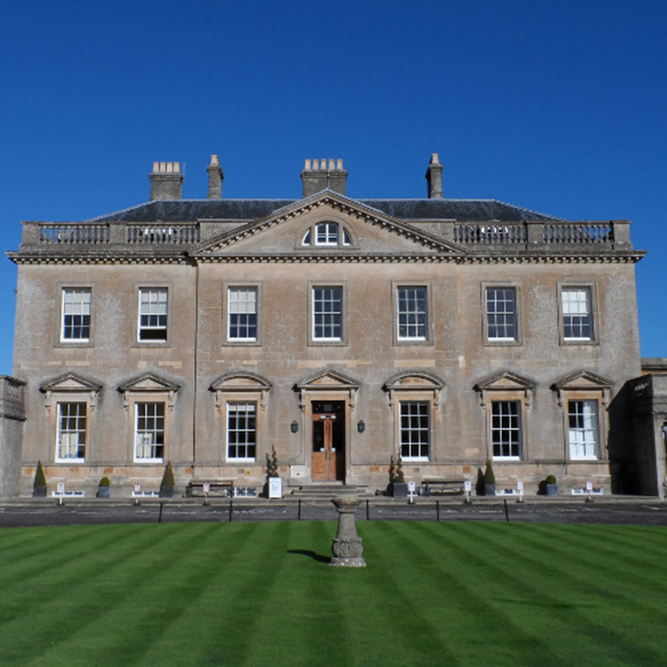
BATH SPA UNIVERSITY 2025
La graziosa cittadina di Bath si è sviluppata nel XVII secolo e ancora oggi il suo centro è uno straordinario esempio di architettura georgiana e neoclassica che raggiunge l’apice nei complessi residenziali del Circus e del Royal Crescent.
La città ha molto da offrire: eccellenti musei e gallerie, gite in barca sul fiume Avon, pedalate lungo il Kennet & Avon Canal, uno spettacolare stabilimento balneare romano e il suo equivalente moderno, l'elegante Thermae Bath Spa.

Slide 4
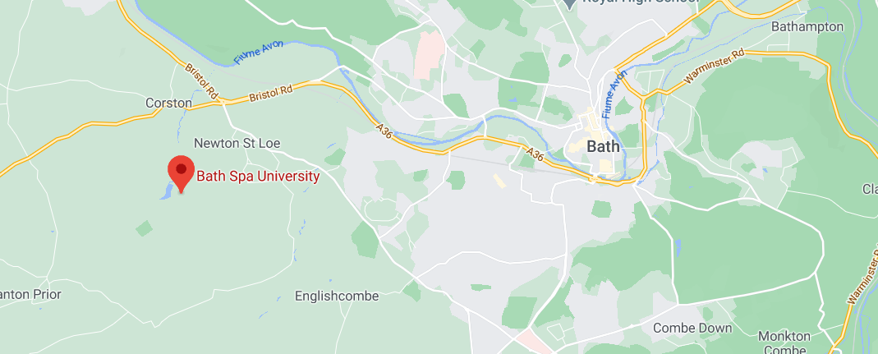
L’UNIVERSITÀ:
Il nostro college è la Bath Spa University, immersa nel verde delle colline che circondano Bath, raggiungibile in soli 20 minuti di autobus.
Vacanze Studio Inghilterra a Bath | Corsi linguistici | L'astrolabio

Slide 5
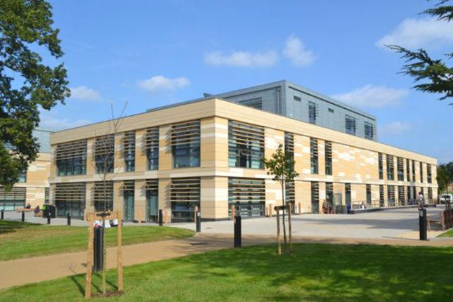
.
ETÀ:
11 – 17 anni
SISTEMAZIONE:
College
Famiglia (+14 anni)
DATE DI PARTENZA:
2 – 16 luglio 2025
16 – 30 luglio 2025
DURATA:
15 giorni/14 notti
.

Slide 6
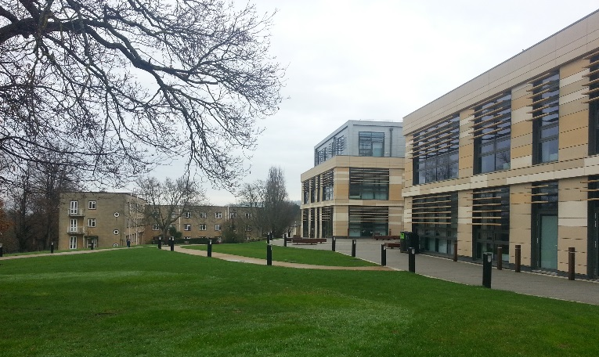
SISTEMAZIONE E TRATTAMENTO:
COLLEGE: camere singole con bagno privato in palazzine con aree comuni al piano
FAMIGLIA: con un compagno di corso italiano o straniero in famiglie selezionate dalla scuola.
Abbonamento ai mezzi pubblici incluso
Trattamento di pensione completa presso la mensa della scuola.
Durante le gite di un’intera giornata viene fornito packed lunch.

Slide 7
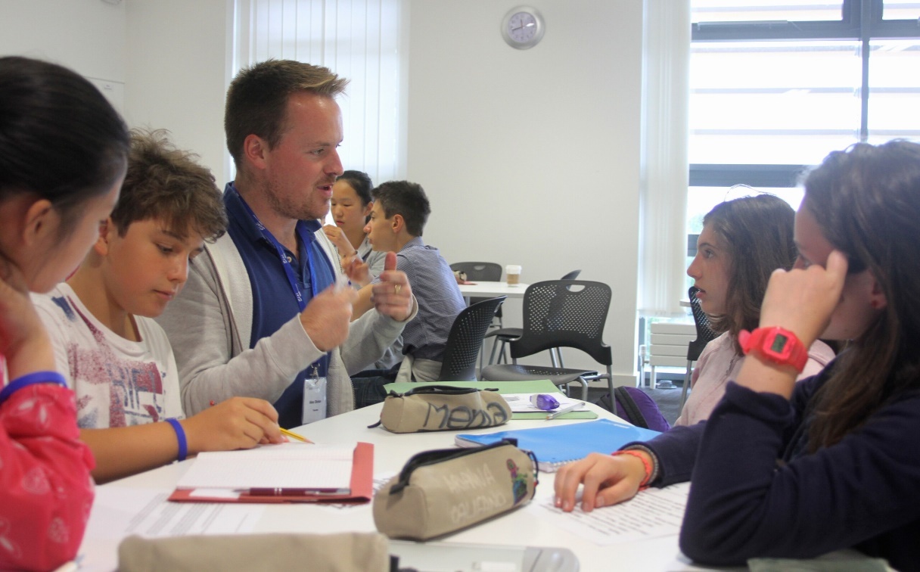


DIDATTICA:
SCUOLA: ELAC
15 ore di lezione a settimana
CORSO VOYAGERS:
per gli studenti da 11 a 14 anni
CORSO TRAILBLAZERS:
per gli studenti da 14 a 17 anni
Possibilità di iscriversi al TRINITY GESE EXAM
A corso completato verrà rilasciato l’attestato di frequenza.

Slide 8
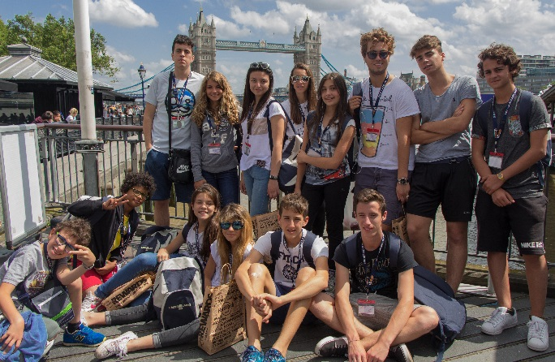

GITE:
Le escursioni costituiscono uno strumento didattico formidabile: si esplorano nuove realtà, si visitano luoghi di interesse e s’impara moltissimo sulla storia, le tradizioni, usi e costumi locali.
3 gite di un’intera giornata a:
- Bath
- Londra
- Bristol
1 gita di mezza giornata a Bath
Le gite potrebbero subire lievi variazioni prima della partenza.
Il programma definitivo verrà consegnato ai Capigruppo all’arrivo in loco.

Slide 9
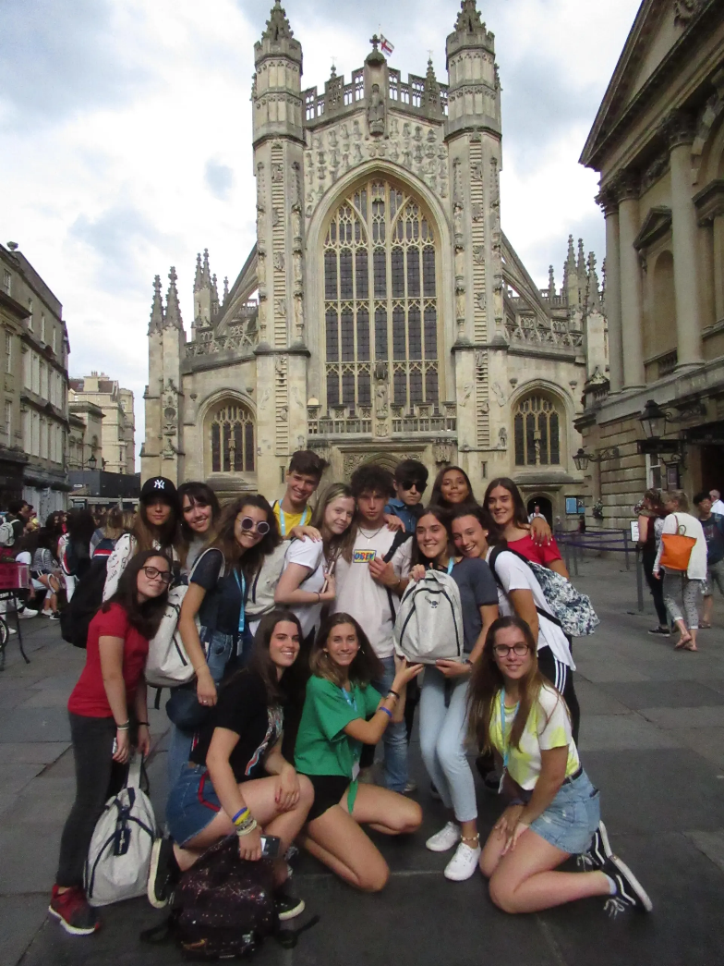

BATH:
Giro turistico della città per ammirare la bellezza dell’Abbazia, fare una passeggiata sul Pulteney Bridge che attraversa il fiume Avon e visitare le terme romane (ingresso incluso).
Le terme romane sono la principale attrazione della città e comprendono uno dei complessi termali romani più grandi e meglio conservati di tutta Europa.

Slide 10
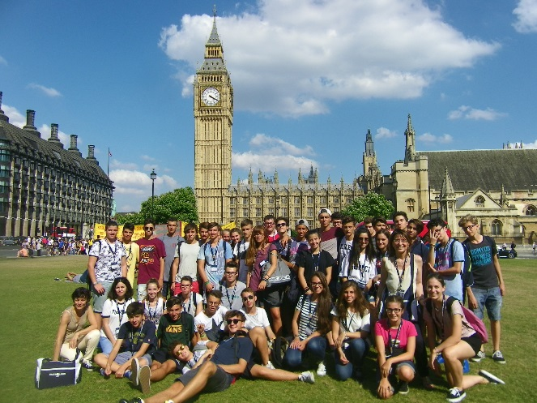
LONDRA:
Nel programma non poteva mancare una gita nella capitale.
Gli activity leaders vi guideranno in un giro turistico della città per visitare le attrazioni principali e farvi respirare l’atmosfera londinese.

Slide 11
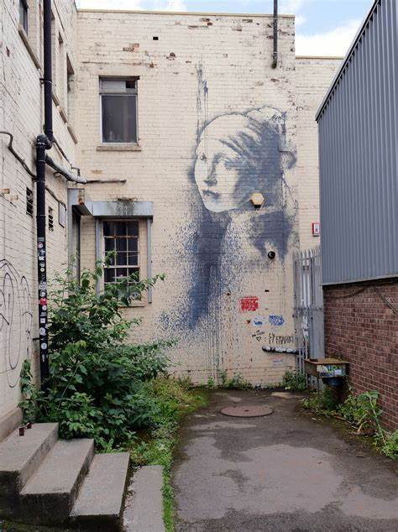
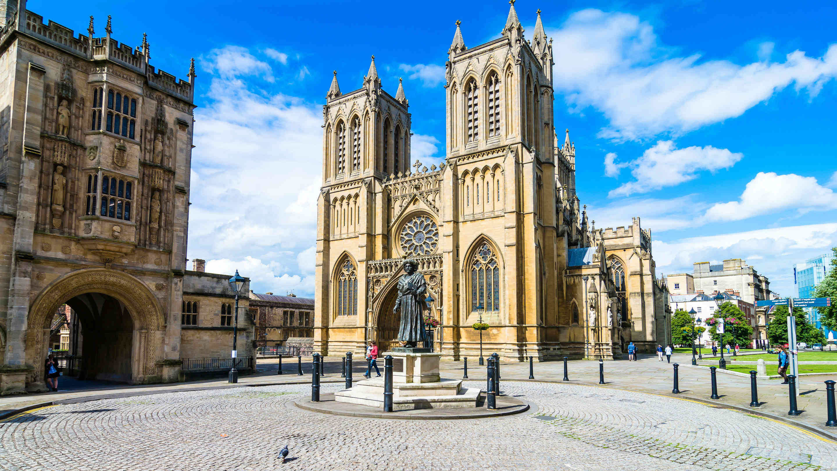
BRISTOL:
Bristol è una città vivace con una fiorente scena artistica, ricca di colori, carattere e creatività. Gli activity leaders vi guideranno in un giro turistico alla scoperta delle opere di street art più affascinanti.

Slide 12


TEMPO LIBERO:
Il tempo libero sarà organizzato con tante attività sportive e culturali, mentre per le serate verranno proposte discoteca, film in lingua, giochi di società, karaoke, casino night e tanto altro ancora!

Slide 13
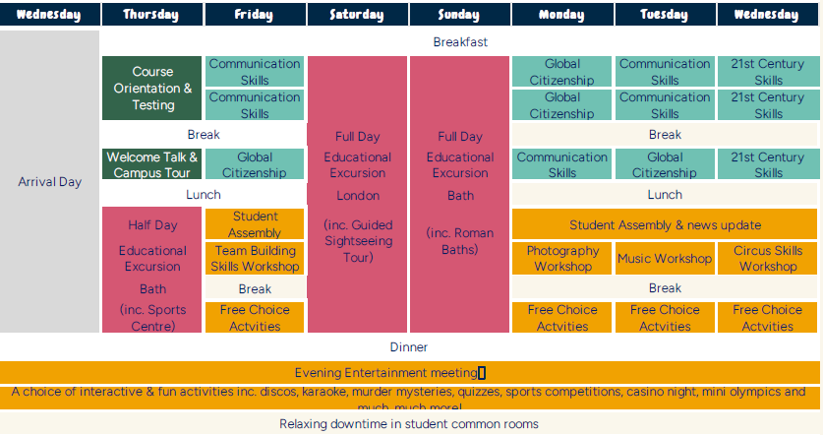
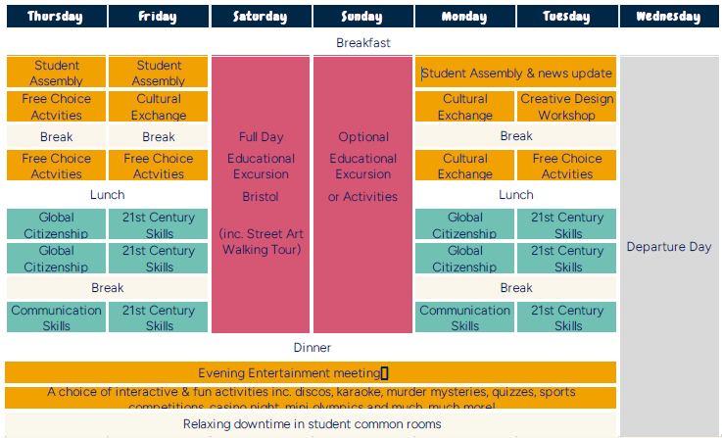
SAMPLE SUMMER PROGRAMME
The structure of your programme in the summer may be different

Slide 14
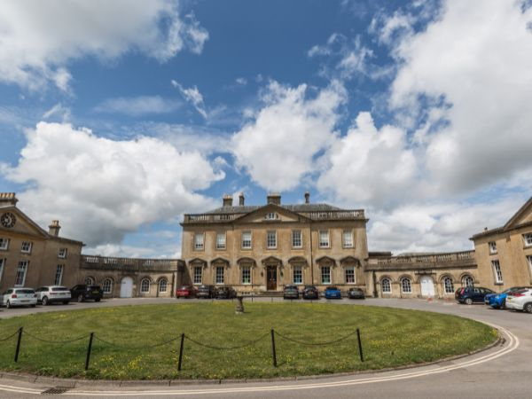
BATH
QUOTE DA MILANO
PACCHETTO 14 NOTTI | € 3.095
Per la sistemazione in famiglia stessa quota del college
SUPPLEMENTI OBBLIGATORI
TASSE AEROPORTUALI | € 100
SPESE APERTURA PRATICA | € 190
POLIZZA AMICA | € 70
SUPPLEMENTI FACOLTATIVI
ASSICURAZIONE INTEGRATIVA | € 120
TRINITY GESE EXAM | € 140

Slide 15

COME ISCRIVERSI
ISCRIVITI SUBITO
- Compila con precisione e in tutte le sue parti la Domanda d’Iscrizione online, che troverai nel nostro sito www.lastrolabio.it, cliccando nella home page la sezione “PRENOTA”.
- Per finalizzare l’iscrizione di una Vacanza Studio, versa il relativo acconto, al quale dovrai sommare gli importi degli eventuali Supplementi Facoltativi richiesti in fase di prenotazione.

Slide 16
OFFERTE SPECIALI
Per prenotazioni entro il 15 dicembre 2024 risparmio complessivo di € 630 di cui:
€ 200 Garanzia NO RISK in omaggio
€ 150 Garanzia Prezzi Bloccati in omaggio
€ 60 Garanzia Prezzo Carburante Bloccato in omaggio
€ 70 Polizza Amica in omaggio
€ 100 Buono Agenzia, spendibile presso le Agenzie di Viaggi & Turismo del nostro Gruppo, valido per qualsiasi destinazione, in Italia e nel mondo (esclusa la sola biglietteria aerea, marittima e ferroviaria) con un minimo di spesa pari a € 1.000.
€ 50 Cambio corso/destinazione/data in omaggio, da comunicare entro il 30/4/2025 (valido solo per destinazioni estero)
Per prenotazioni entro il 28 febbraio 2025 risparmio complessivo di € 280 di cui:
€ 60 Garanzia Prezzo Carburante Bloccato in omaggio
€ 70 Polizza Amica in omaggio
€ 100 Buono Agenzia, spendibile presso le Agenzie di Viaggi & Turismo del nostro Gruppo, valido per qualsiasi destinazione, in Italia e nel mondo (esclusa la sola biglietteria aerea, marittima e ferroviaria) con un minimo di spesa pari a € 1.000.
€ 50 Cambio corso/destinazione/data in omaggio, da comunicare entro il 30/4/2025 (valido solo per destinazioni estero)

Slide 17


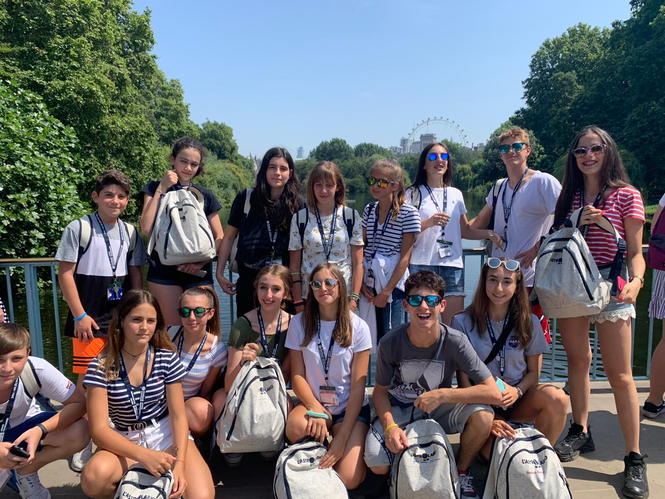
BUON VIAGGIO!

